Slide 1


Khởi động
Notes:
Bài giảng thiết kế bởi: Hương Thảo - tranthao121004@gmail.com

Slide 2
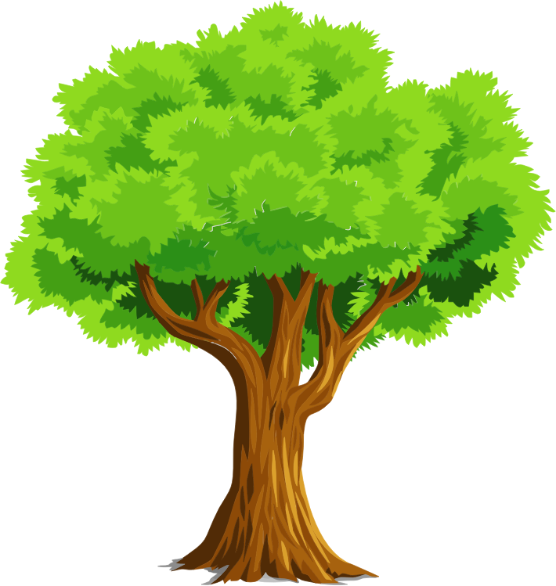











CHƠI TRỐN TÌM
CÙNG BẠCH TUYẾT VÀ 7 CHÚ LÙN

Slide 3
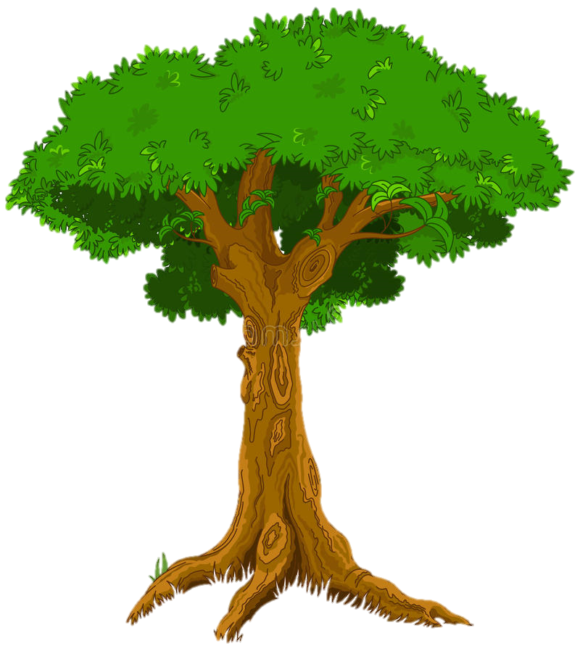
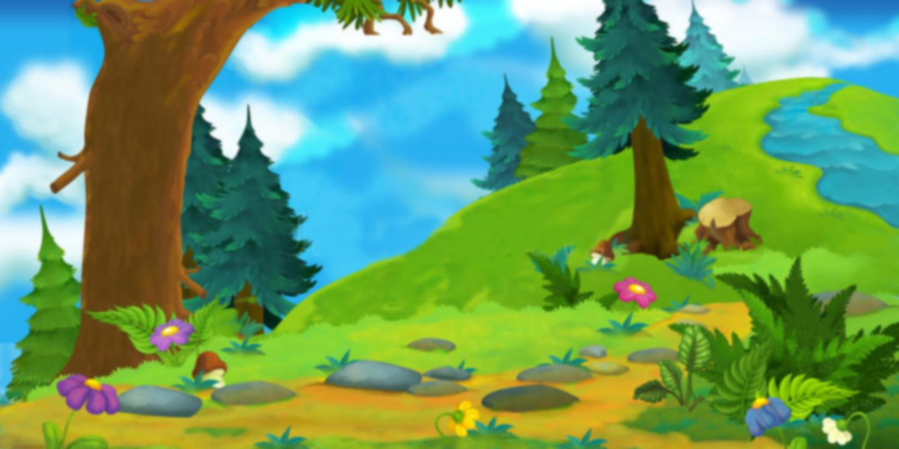






2 X 4 = ?
A. 10
B. 7
C. 6
D. 8
ĐÚNG RỒI

Slide 4
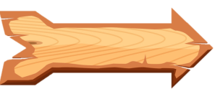


2 X ? = 16
A. 7
B. 8
C. 9
D. 10
ĐÚNG RỒI

Slide 5



? X 3 = 6
A.2
B. 3
C. 4
D. 5
ĐÚNG RỒI

Slide 6
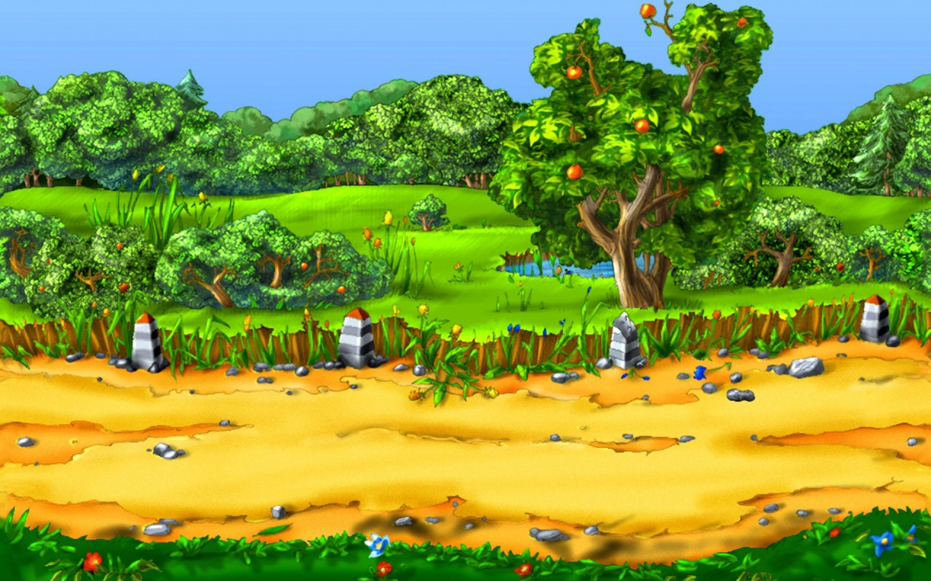
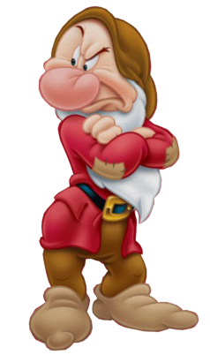
Một con gà có 2 cái chân. Hỏi 6 con gà có bao nhiêu chân?
A. 8
B. 10
C. 12
D. 14
ĐÚNG RỒI

Slide 7

2 x ? = 18
A. 8
B. 9
C. 10
D. 16
ĐÚNG RỒI

Slide 8
2 x 10 = ?
A. 20
B. 10
C. 12
D. 22
ĐÚNG RỒI

Slide 9
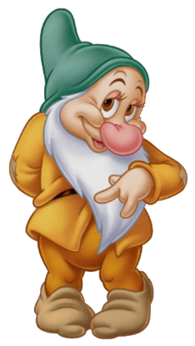
2 x ? = 14
A. 6
B. 7
C. 8
D. 9
ĐÚNG RỒI

Slide 10
Một con thỏ có 2 cái tai. Hỏi con thỏ 5 có bao nhiêu cái tai?
A. 7
B. 10
C. 5
D. 12
ĐÚNG RỒI

Slide 11
Bài 40
BẢNG NHÂN 5
Tiết 1: Bảng nhân 5
(trang 12)

Slide 12



Yêu cầu cần đạt
1
Hình thành bảng nhân 5.
2
Vận dụng bảng nhân 5 vào tính nhẩm.
3
Vận dụng vào giải các bài toán liên quan đến bảng nhân 5.

Slide 13
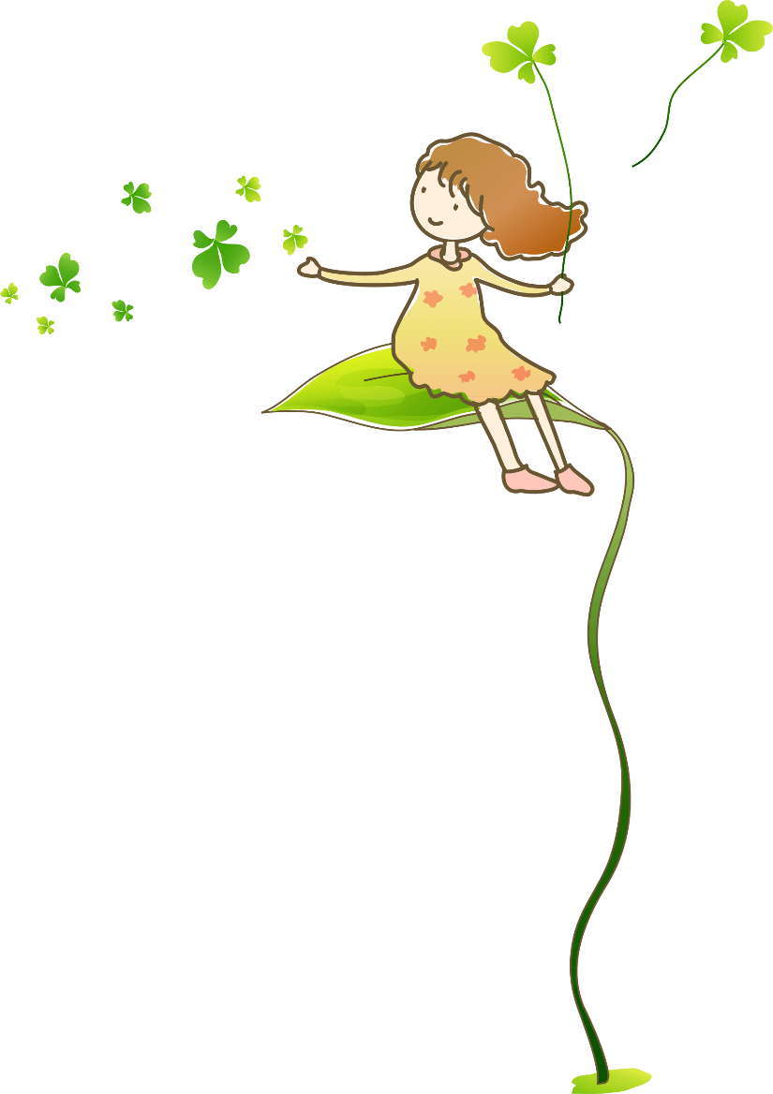
KHÁM PHÁ

Slide 14

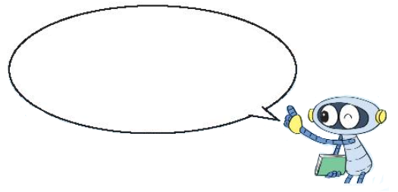
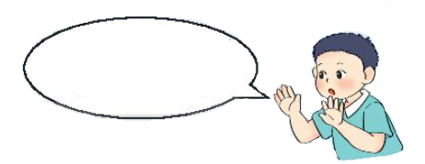
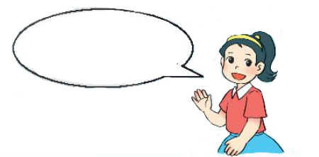
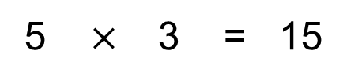
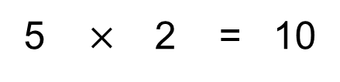
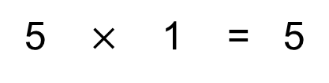
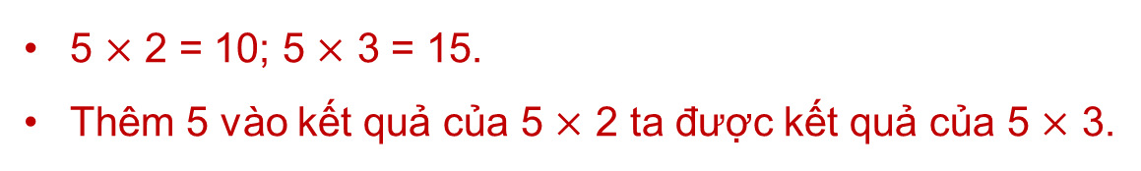
Năm được lấy một lần là năm, ta có năm nhân một bằng năm.
a)
5 $×$ 1 = 5
Năm nhân hai bằng mười.
5 + 5 = 10
5 $×$ 2 = 10
Năm nhân ba bằng mười lăm.
5 + 5 + 5 = 15
5 $×$ 3 = 15
Nhận xét:
5 $×$ 2 = 10; 5 $×$ 3 = 15.
Thêm 5 vào kết quả của 5 $×$ 2 ta được kết quả của 5 $×$ 3.

Slide 15
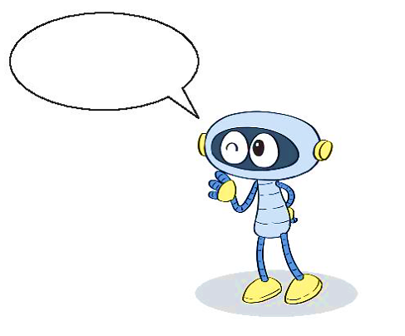
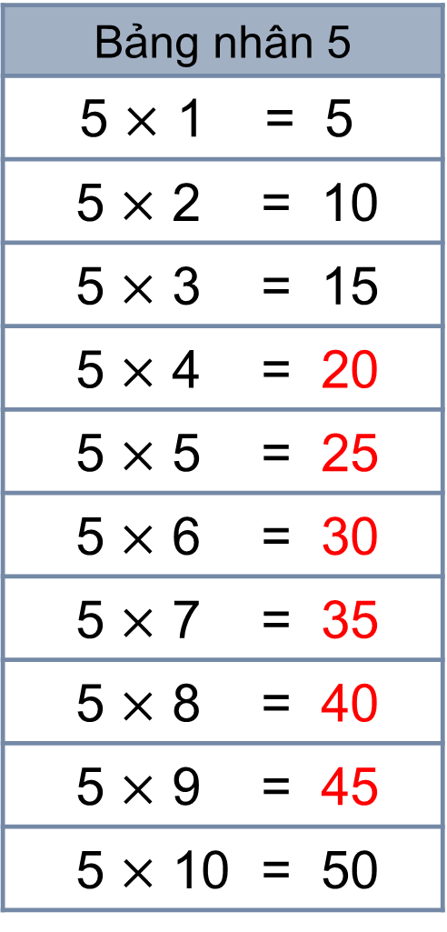
Bảng nhân 5
5 $×$ 1 = 5
5 $×$ 2 = 10
5 $×$ 3 = 15
5 $×$ 4 = 20
5 $×$ 5 = 25
5 $×$ 6 = 30
5 $×$ 7 = 35
5 $×$ 8 = 40
5 $×$ 9 = 45
5 $×$ 10 = 50
b) Hoàn thành bảng nhân 5
Năm nhân mười bằng năm mươi.
?
Nhận xét
?
?
Thừa số thứ nhất đều là số 5.
Thừa số thứ hai là các số tự nhiên tăng dần từ 1 đến 10.
Tích là các số tăng dần hơn kém nhau 5 đơn vị từ 5 đến 50.
?
?
?

Slide 16

HOẠT ĐỘNG

Slide 17
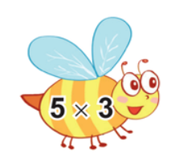
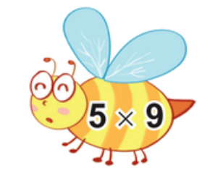
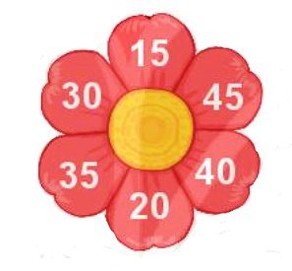
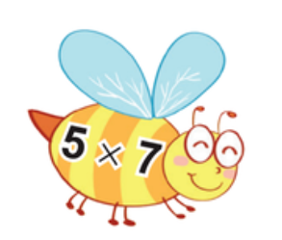
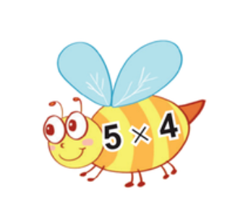
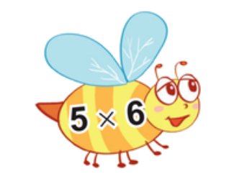
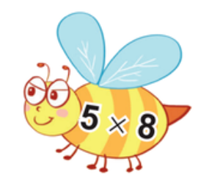
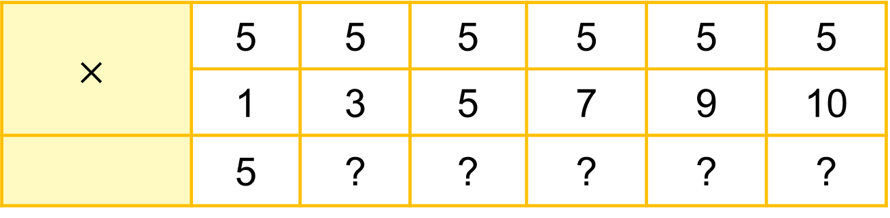
$$×$$ | 5 | 5 | 5 | 5 | 5 | 5
 | 1 | 3 | 5 | 7 | 9 | 10
 | 5 | ? | ? | ? | ? | ?
1
Số
?
15
25
35
45
50
2
Tìm cánh hoa cho ong đậu.

Slide 18
Yêu cầu cần đạt
1
Hình thành bảng nhân 5.
2
Vận dụng bảng nhân 5 vào tính nhẩm.
3
Vận dụng vào giải các bài toán liên quan đến bảng nhân 5.

Slide 19
ĐỊNH HƯỚNG HỌC TẬP
- Ôn và học thuộc bảng nhân 5
- Đếm thêm 5 từ 5 đến 50
- Chuẩn bị bài bảng nhân 5 (tiết 2)

